Slide 2
L’écosystème Xsuite pour la simulation de dynamique des faisceaux
Félix Soubelet, au nom de l’équipe de développement d’Xsuite.
Avec nos remerciements envers tous les contributeurs.

Slide 3
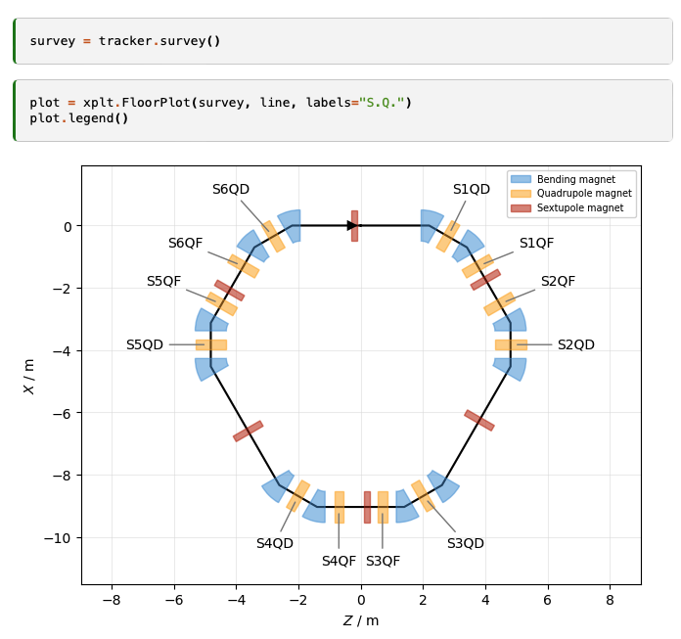
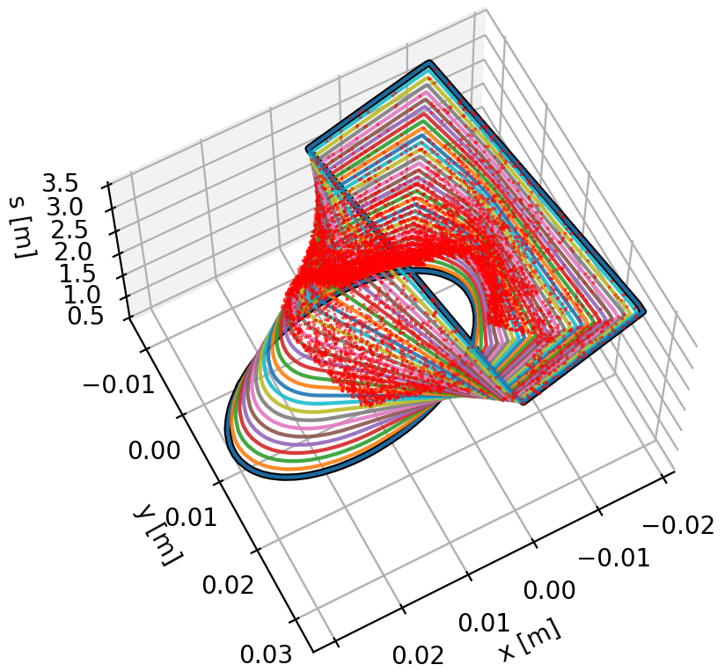
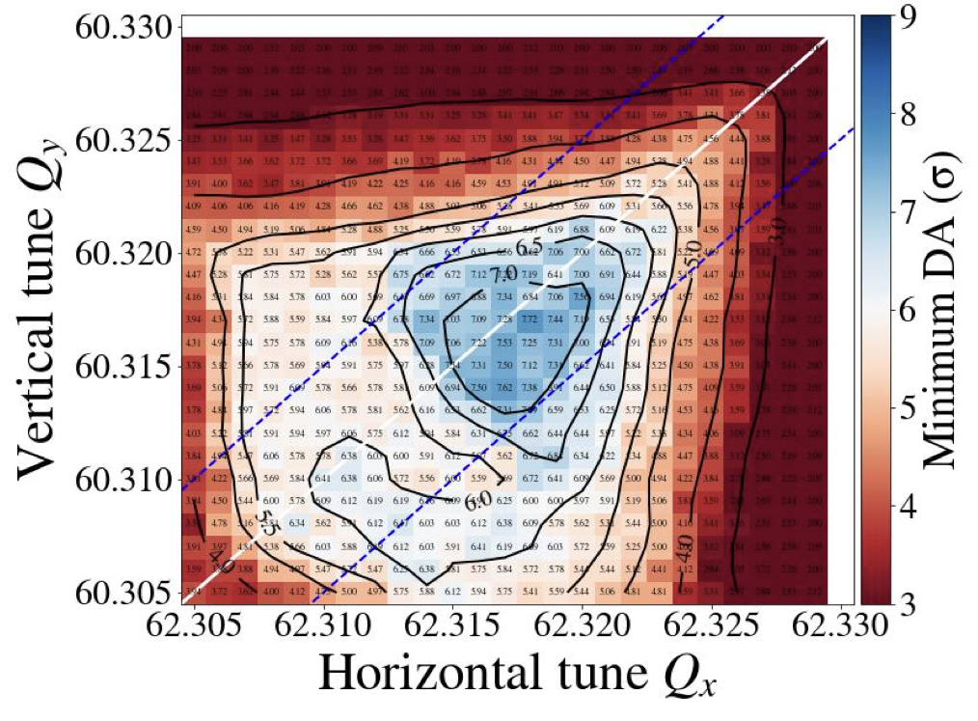
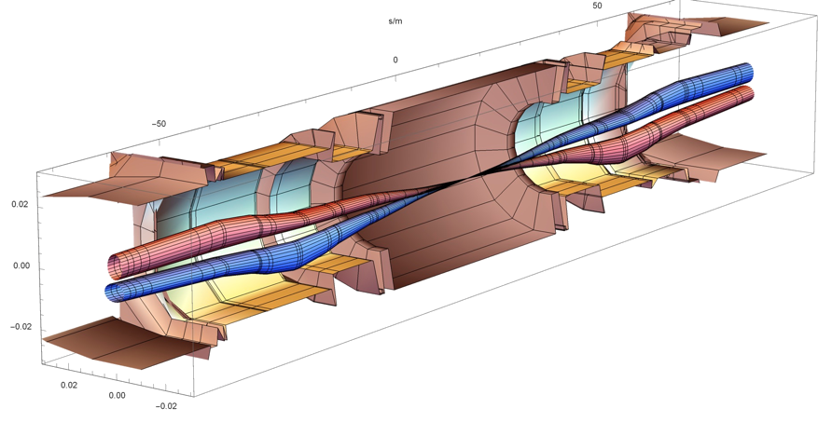
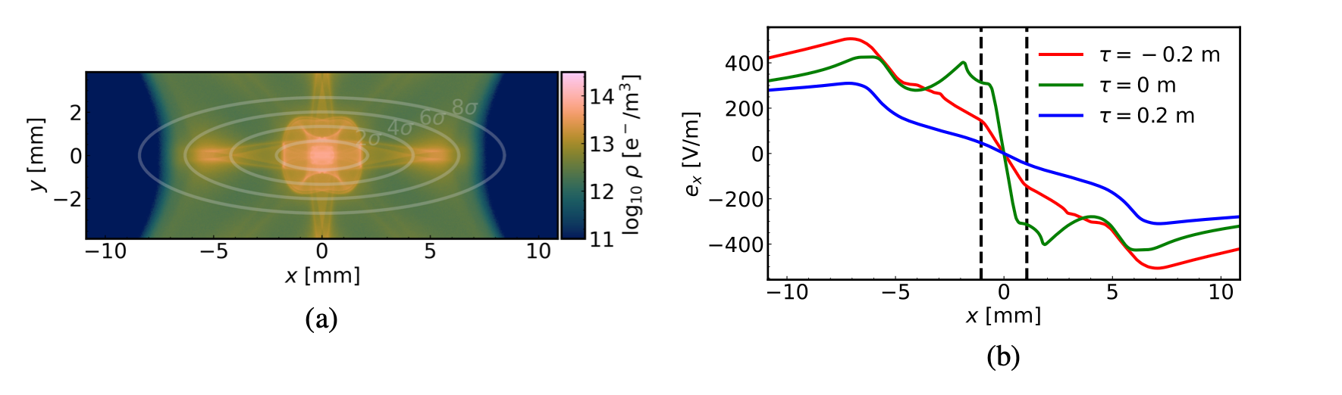
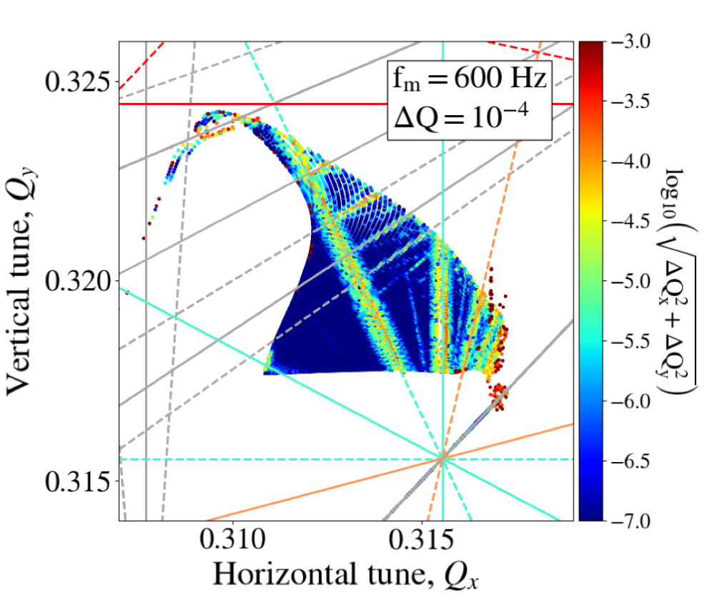
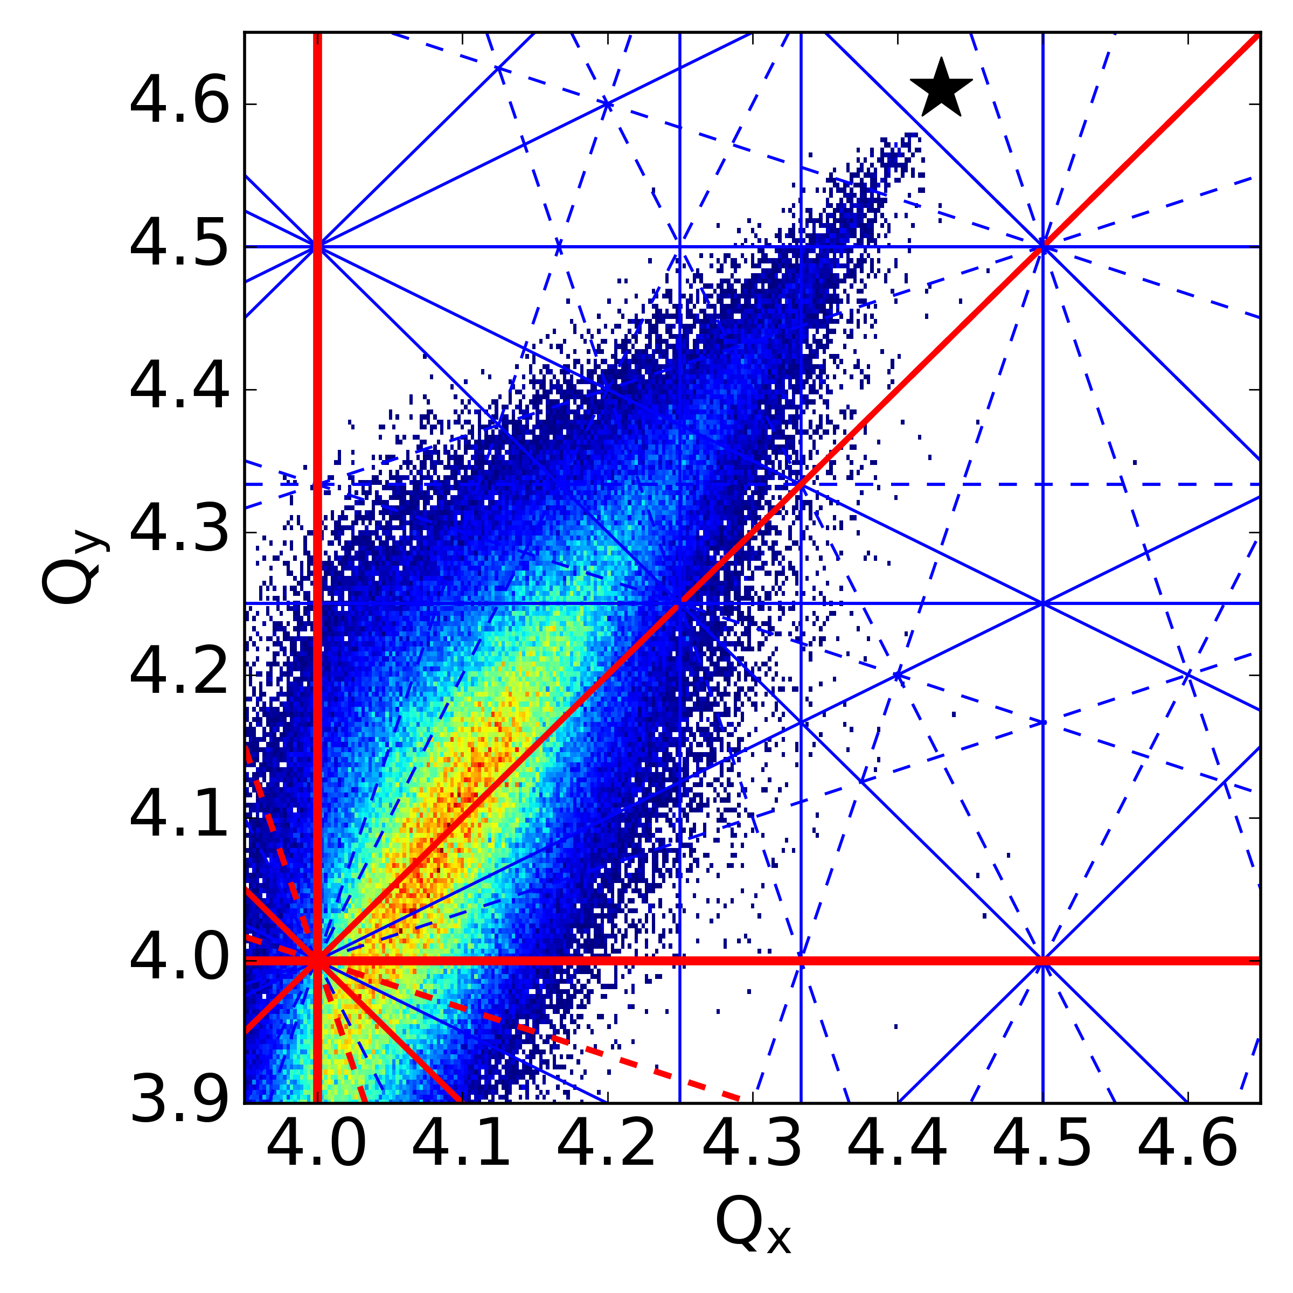
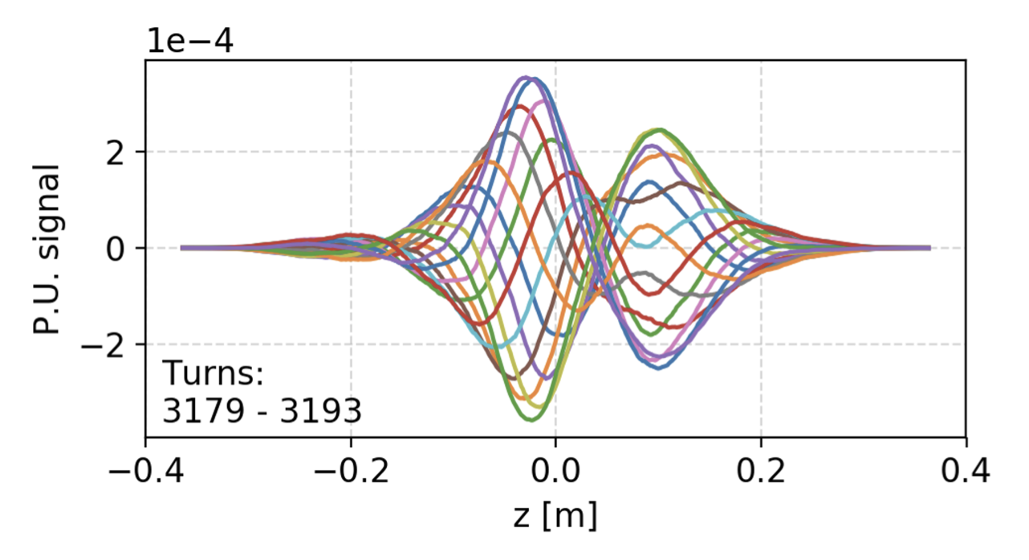
Panorama de dynamique des faisceaux au CERN
Le CERN a une longue histoire d’outils de dynamique faisceau aux applications variées, telles que :
MAD-X (2002)
MAD-X (2002)
SixTrack (1990)
SixTrack (1990)
Conception de maille
Optique (calcul & conception)
Tracking (OD)
Collimation
PyHEADTAIL (2014)
COMBI (2007)
SixTrack (1990)
PyORBIT (2003)
PyECLOUD (2015)
Impédances
Effets faisceau-faisceau
Charge d’espace
Nuage d’électrons
Félix Soubelet | L’écosystème Xsuite pour la simulation de dynamique des faisceaux | Société Française de Physique | Journées Accélérateurs 2025

Slide 4

Cahier des charges:
Un outil pour beaucoup d’applications : des anneaux de hadrons à basse énergie aux collisionneurs de leptons à haute énergie.
Des simulations hétérogènes simplifiées, sans scripts ad-hoc ni adaptations de modèles ni conversions entre outils.
Un outil extensible par défaut, les anciens n’ayant pas été conçus pour (expertise nécessaire manquante, charge de travail démesurée).
Une interface utilisateur moderne : Python, avec son écosystème d’outils scientifiques. Réduction de complexité : plus besoin de maintenir d’outil de visualisation ni de langage de script.
Un support intégré pour GPU, en plus de CPU mono- et multi-thread.
Xsuite a démarré en 2021 pour résoudre les problèmes liés à un paysage fragmenté, s’appuyant sur le savoir-faire acquis lors du développement des outils précédents.
Objectif : un outil conçu pour Python, permettant et facilitant l’interaction de différents effets & performant sur GPU.
Références pour plus d’informations :
Documentation : xsuite.readthedocs.io
“Xsuite: an integrated beam physics simulation framework,” IPAC’24.
“Xsuite: a multiplatform toolbox for optics design, fast tracking, collimation and collective effects,” ICAP’24.
“Xsuite: a multiplatform Python toolkit for beam dynamics,” ATS Seminar (2025).
Félix Soubelet | L’écosystème Xsuite pour la simulation de dynamique des faisceaux | Société Française de Physique | Journées Accélérateurs 2025

Slide 5

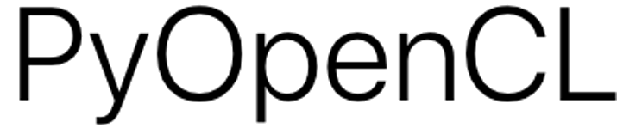





Approche de développement
Architecture orthogonale : diviser le logiciel en blocs fonctionnels indépendants.
Interfaces définies et claires.
Complexité réduite du code.
Meilleure évolutivité, facilité de compréhension.
Courbe d’apprentissage réduite.
Les utilisateurs peuvent contribuer (et le font !).
Développement Agile :
Un accent sur le soutien aux utilisateurs : les retours d’expérience contribuent à l’amélioration du logiciel.
Un cycle de développement rapide grâce à une infrastructure étendue de tests continus. Souvent plusieurs versions par mois, intégrant modifications et extensions basées sur les retours utilisateur.
Xtrack
Moteur de tracking de particules
Xpart
Génération de distributions de particules
Xfields
Calcul de champs EM crées par le faisceau
Xdeps
Gestion de données, expressions différées
Modules
Xcoll
Interaction particule-matière et collimation
Xwakes
Champs de sillage et impédances
Xobjects
Interface avec différentes plateformes de calcul
(CPUs and GPUs de différents fournisseurs)
Félix Soubelet | L’écosystème Xsuite pour la simulation de dynamique des faisceaux | Société Française de Physique | Journées Accélérateurs 2025

Slide 6
Adoption
Xsuite est devenu l’outil par défaut, permettant d’arrêter le développement des anciens outils.
Xsuite
Xsuite
Xsuite
Xsuite
Conception de maille
Optique (calcul & conception)
Tracking (OD)
Collimation
Xsuite
Xsuite
Xsuite
Xsuite
Impédances
Effets faisceau-faisceau
Charge d’espace
Nuage d’électrons
Félix Soubelet | L’écosystème Xsuite pour la simulation de dynamique des faisceaux | Société Française de Physique | Journées Accélérateurs 2025

Slide 7
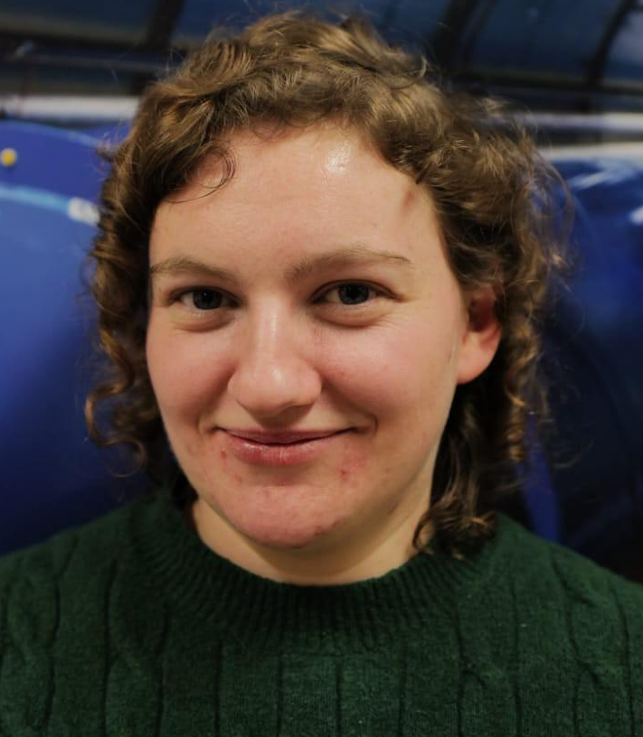
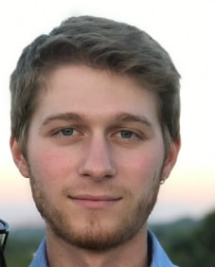

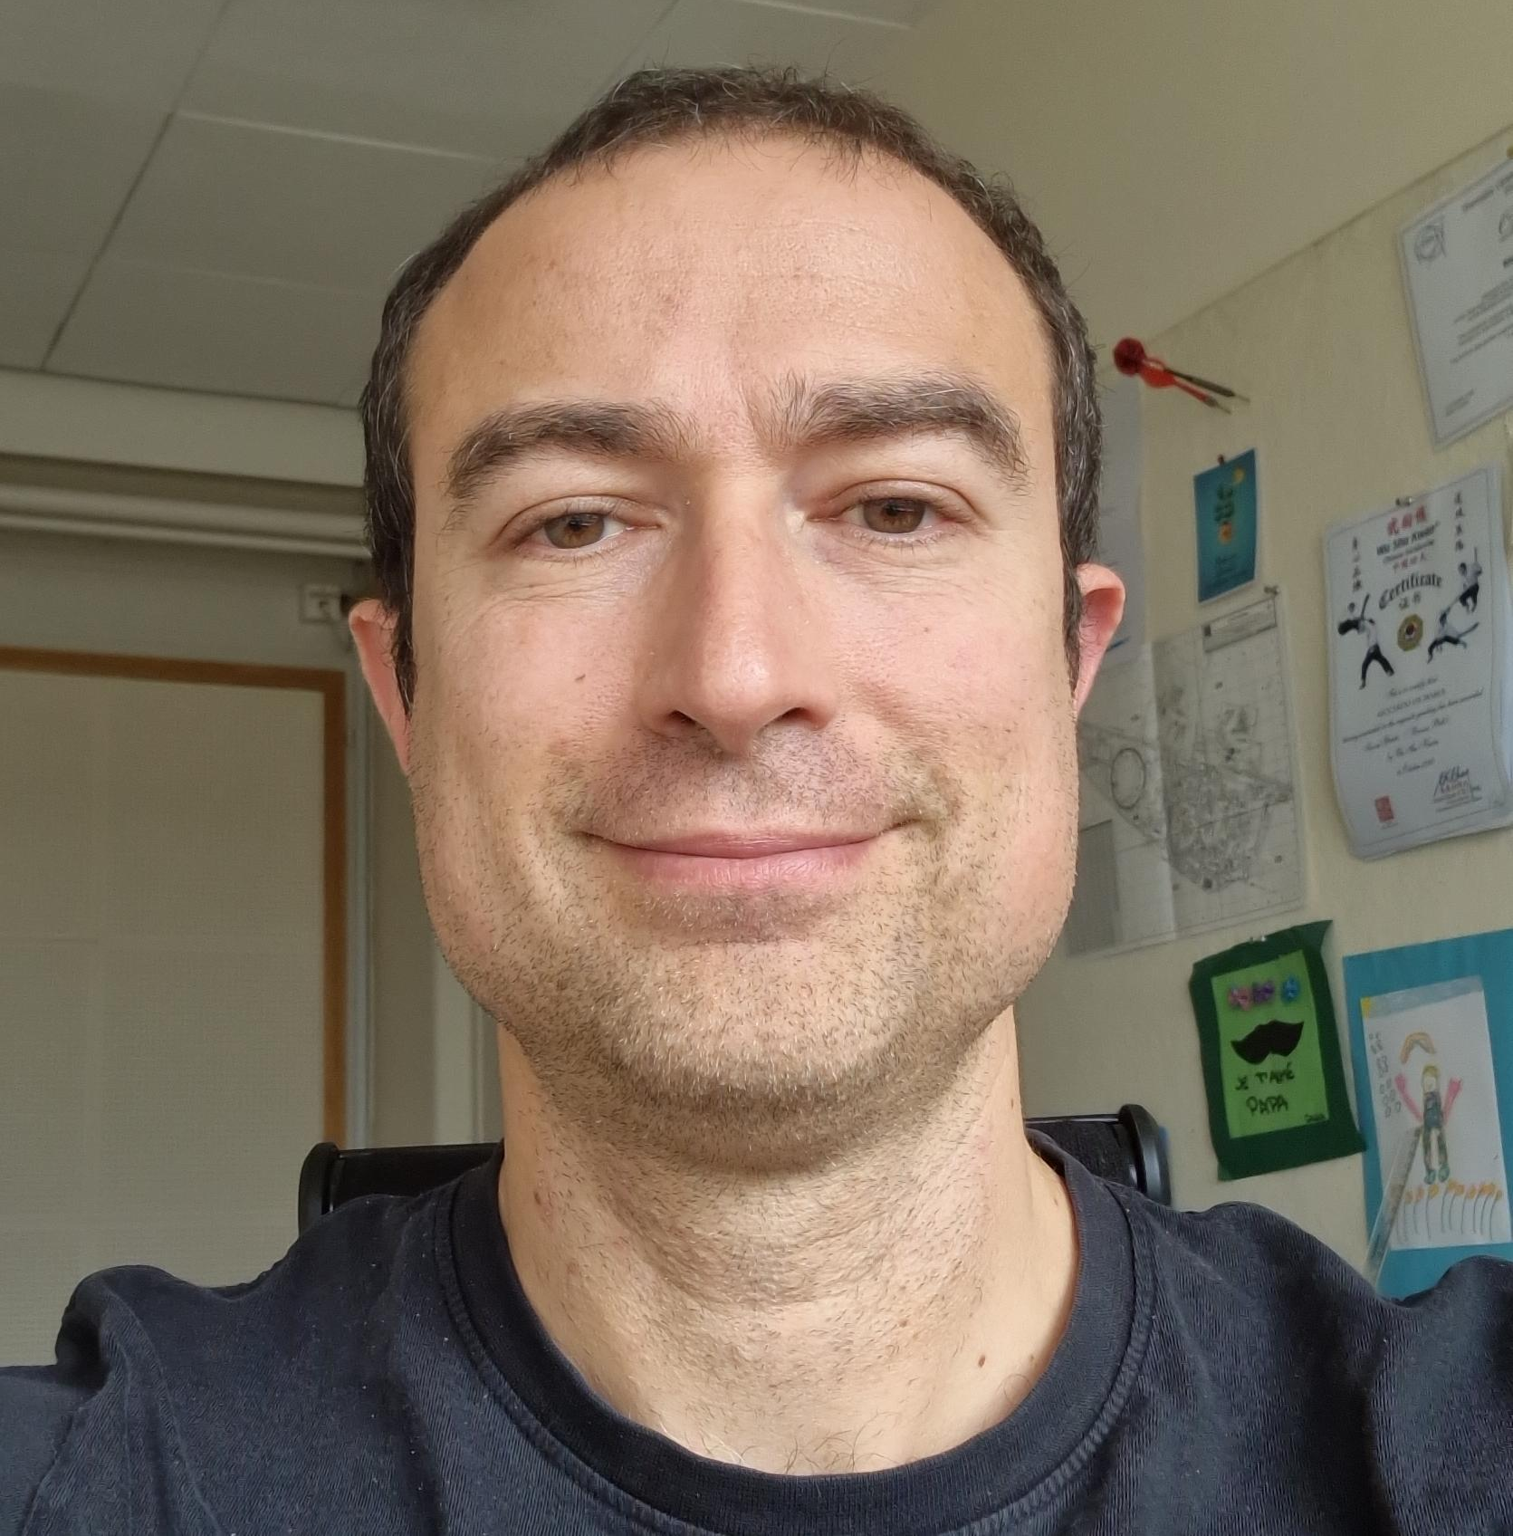
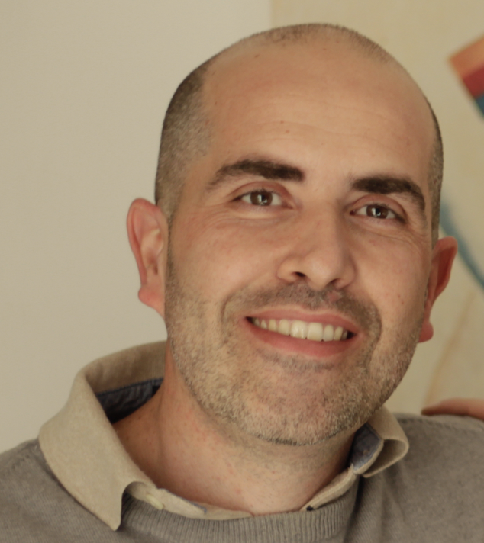
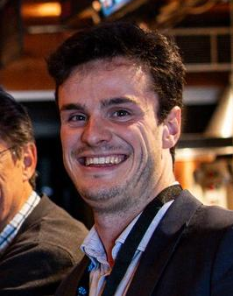
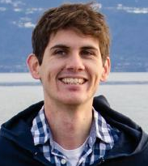
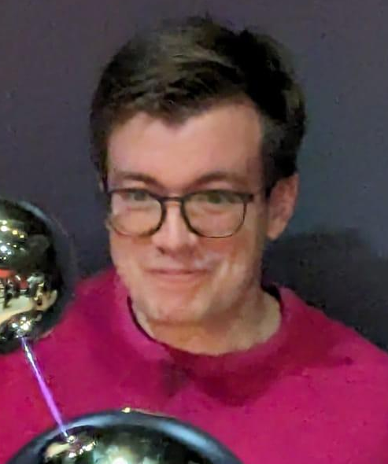
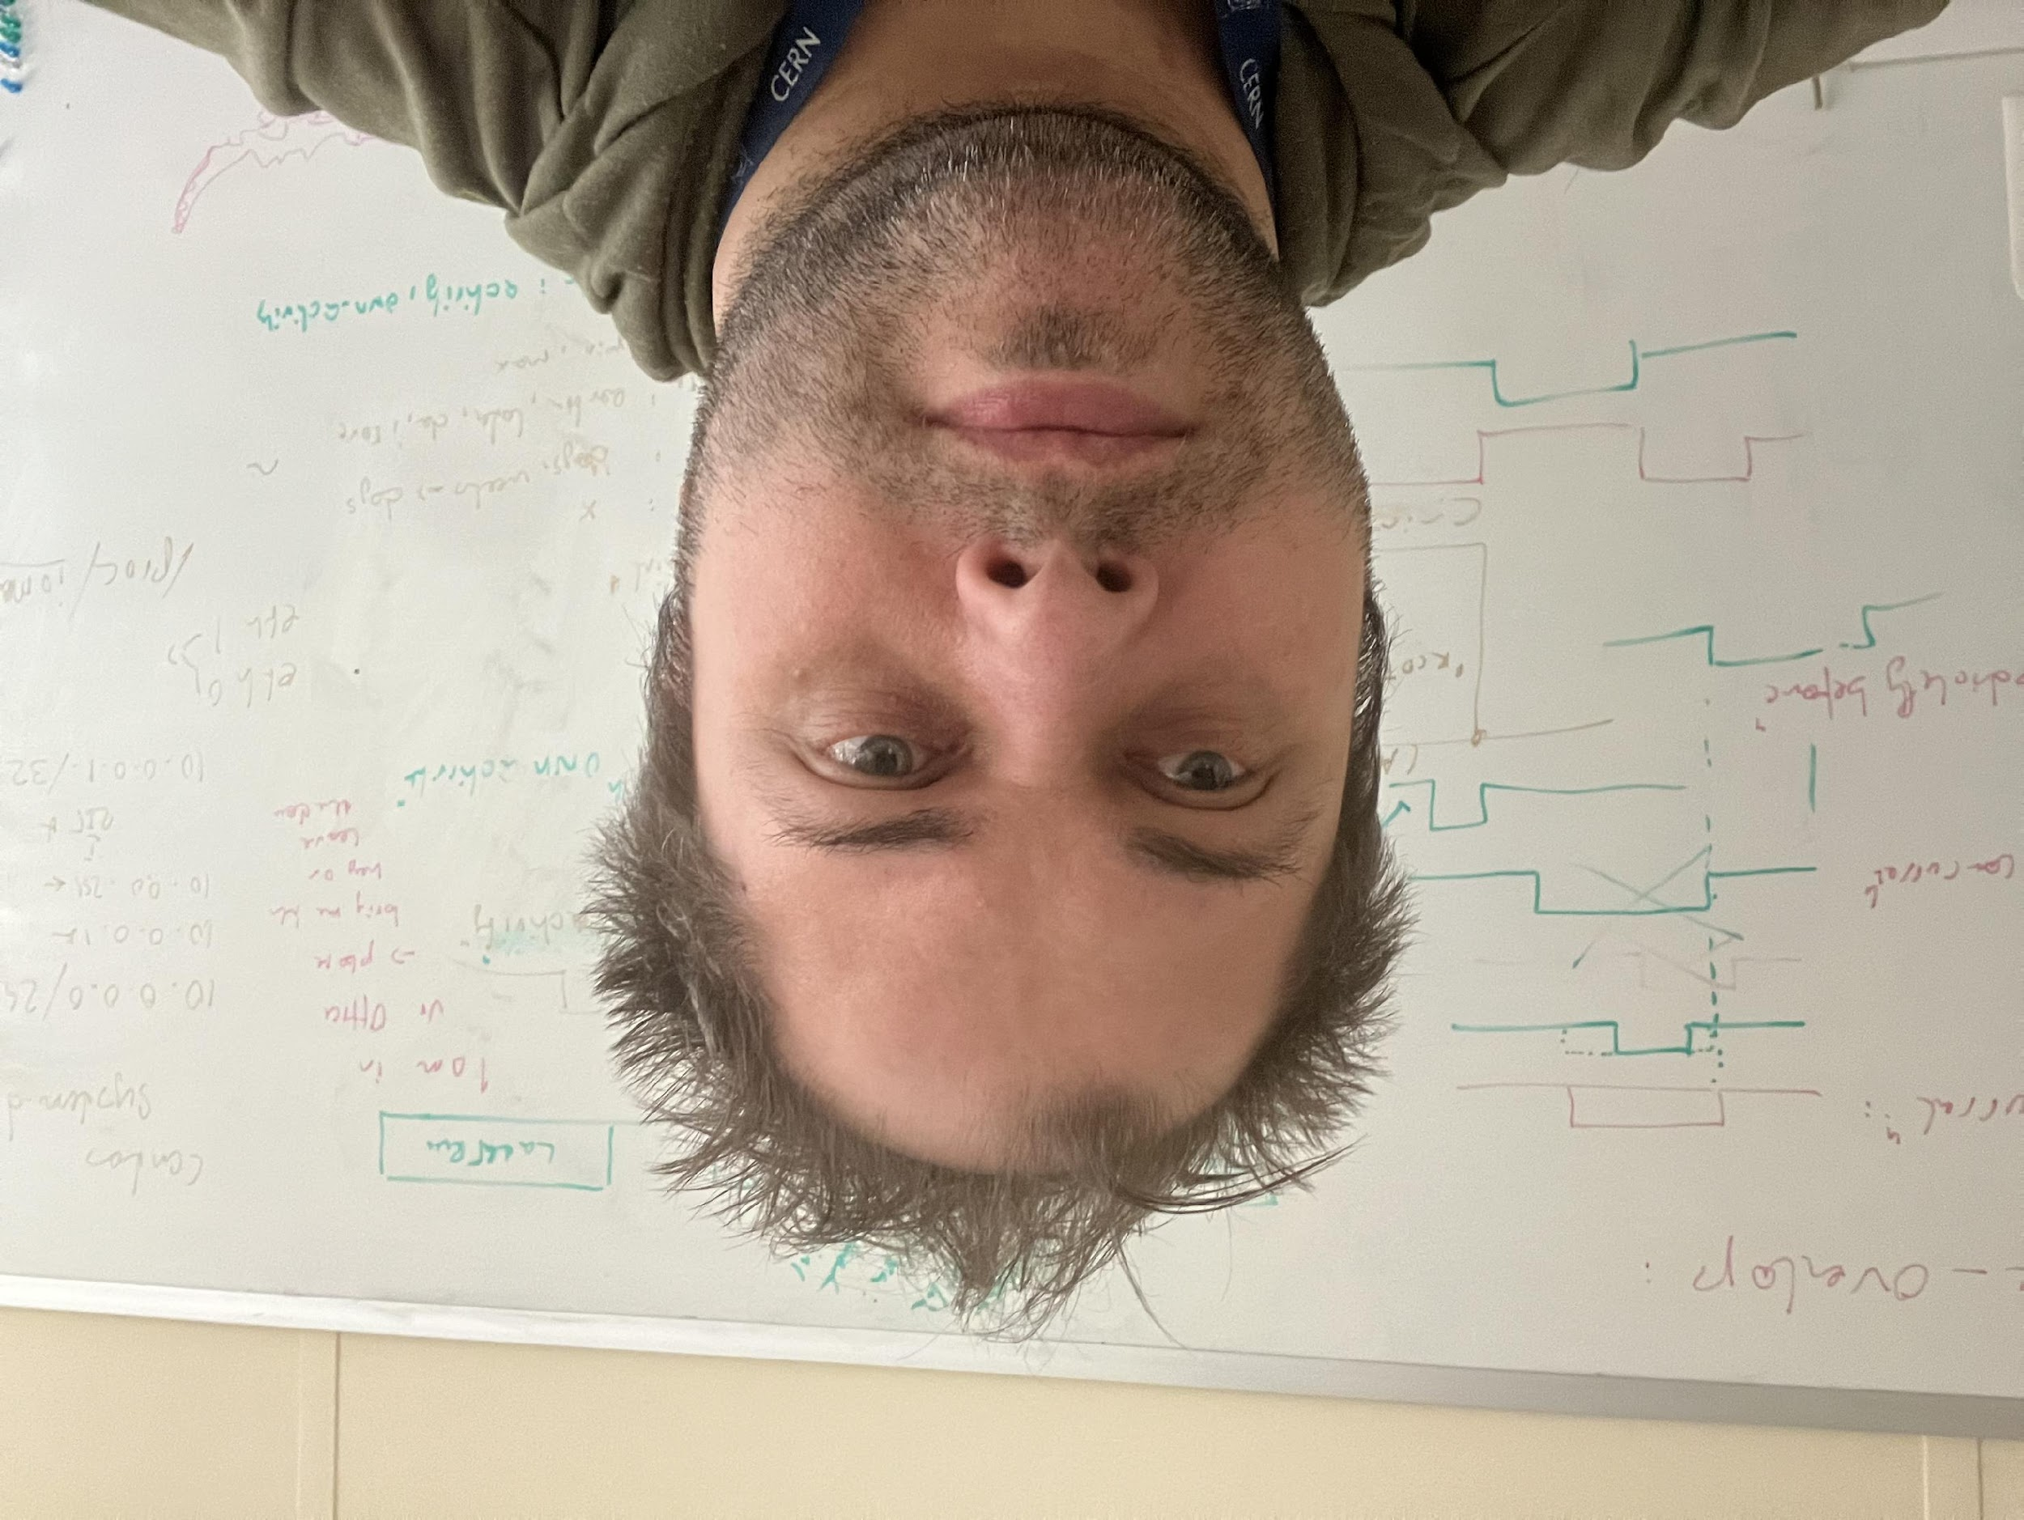
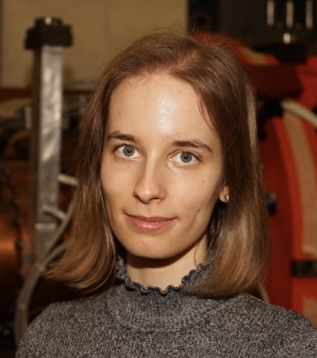
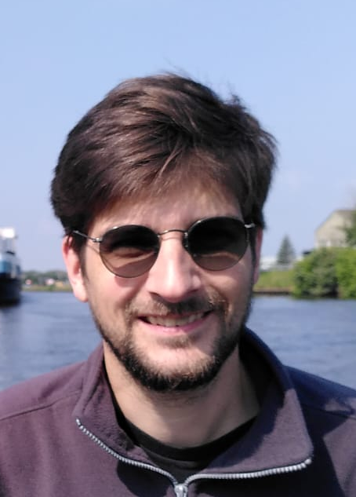
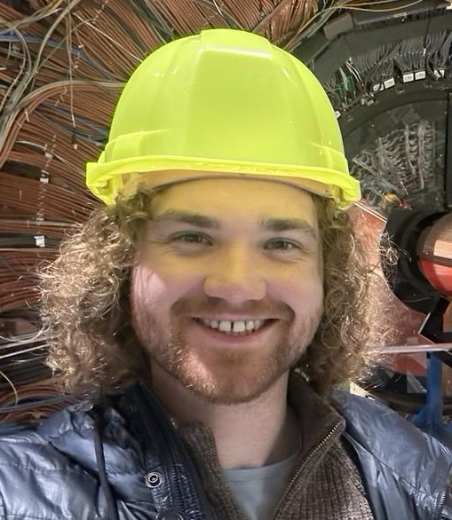

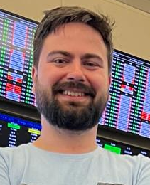
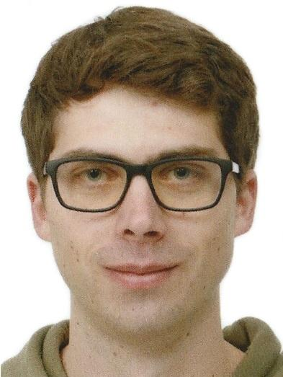
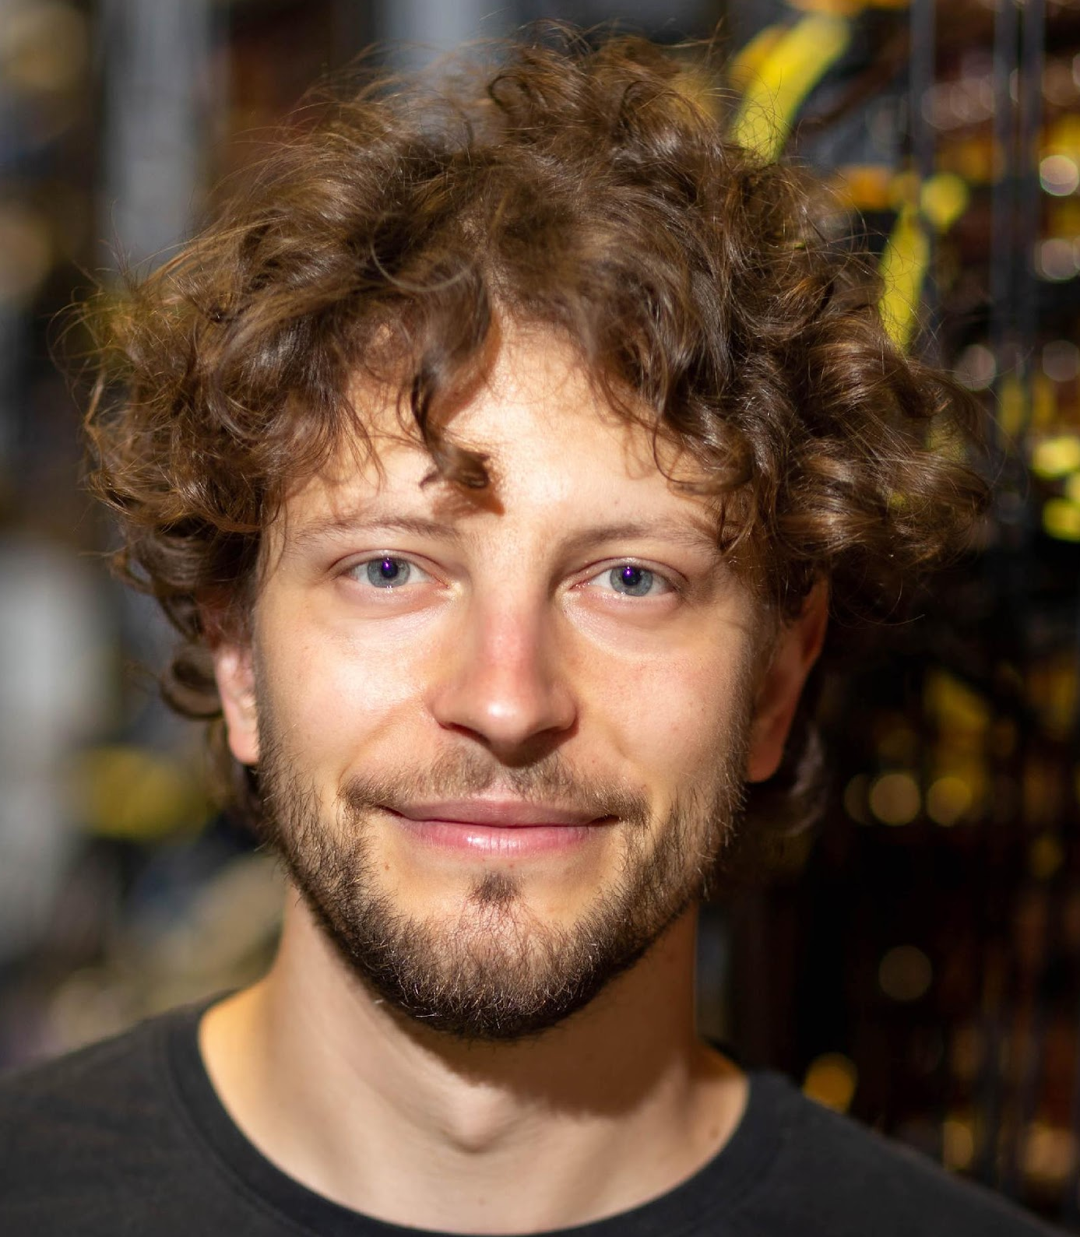
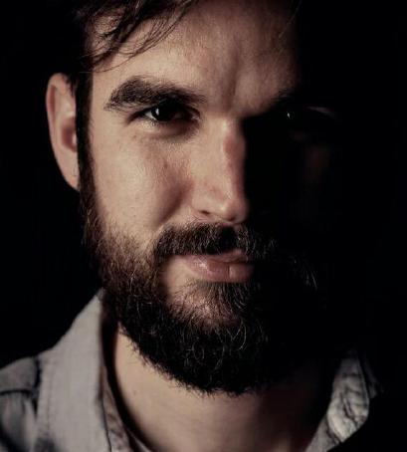
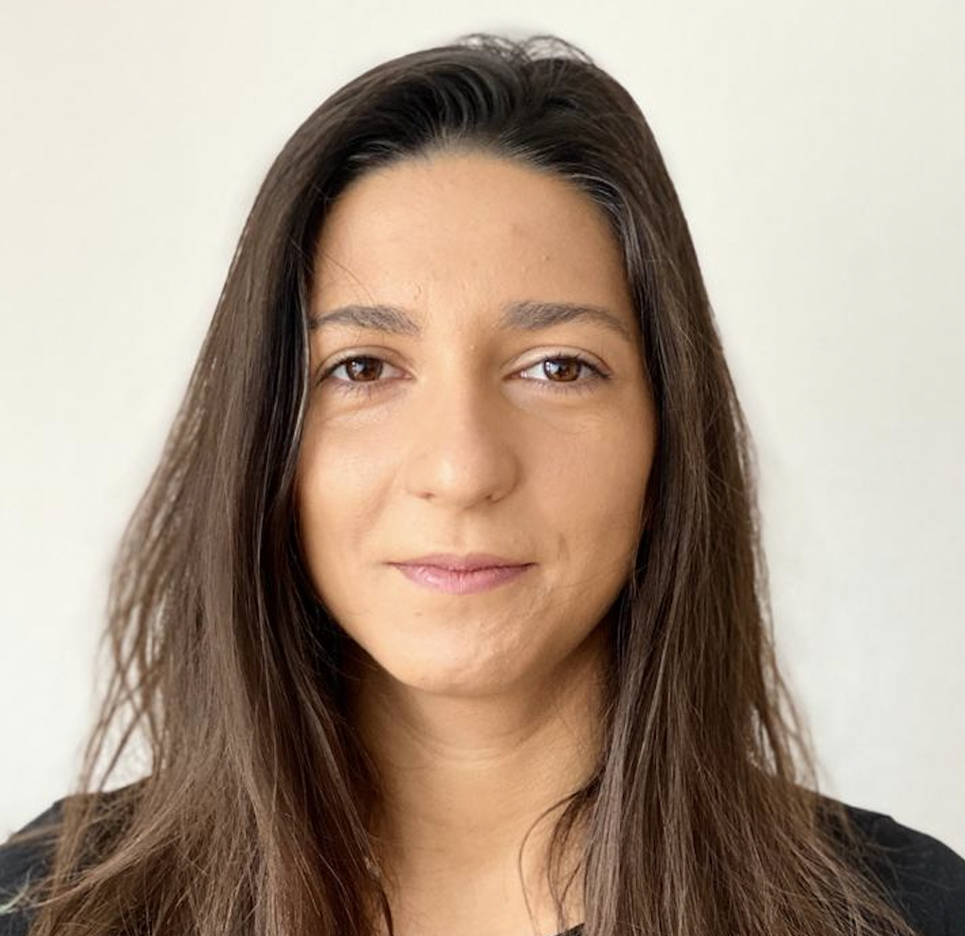
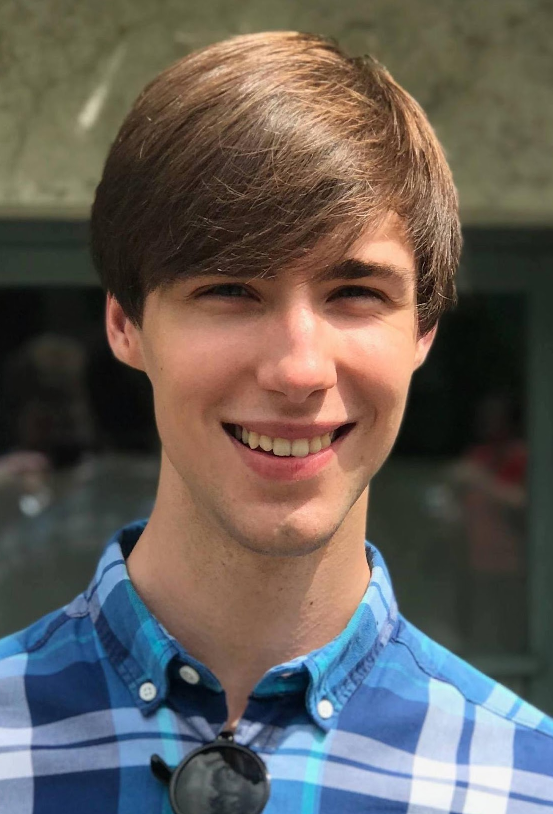
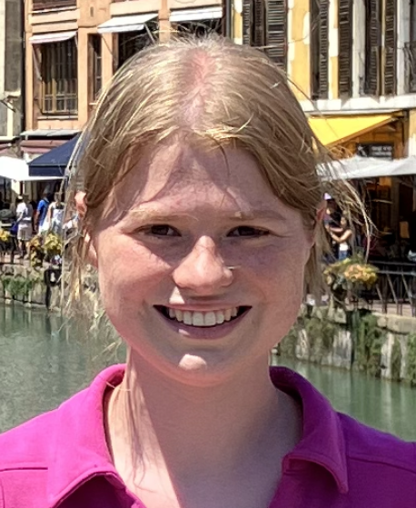
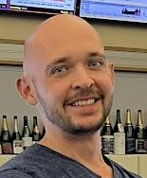
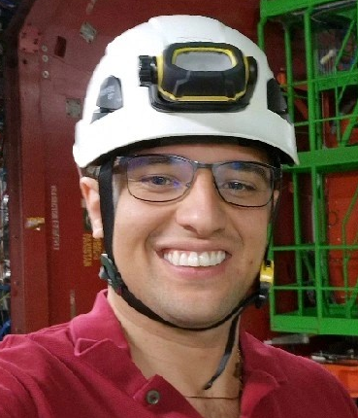
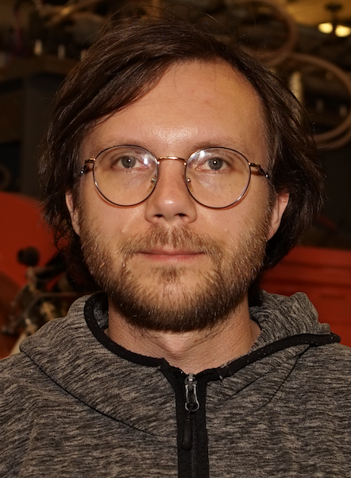
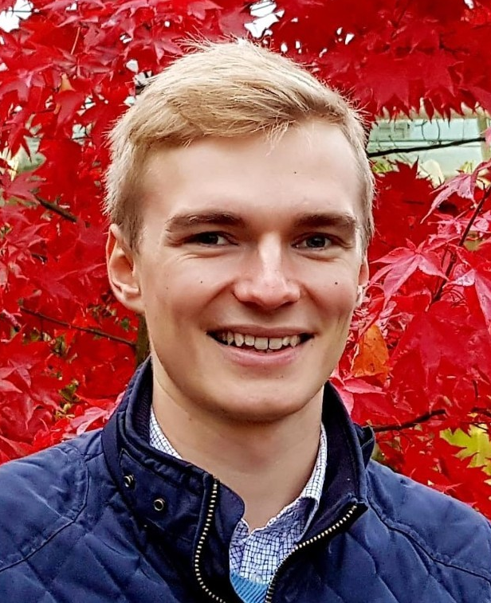
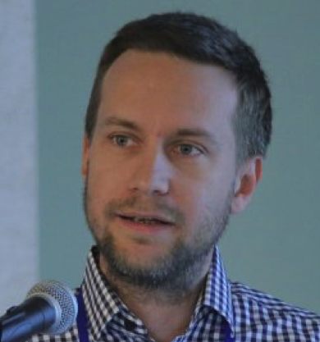
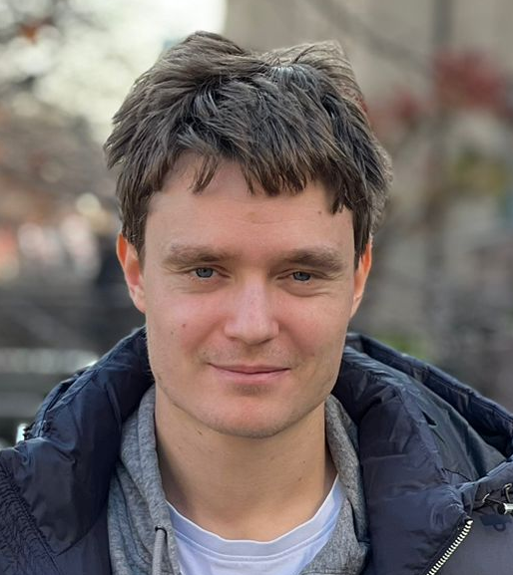
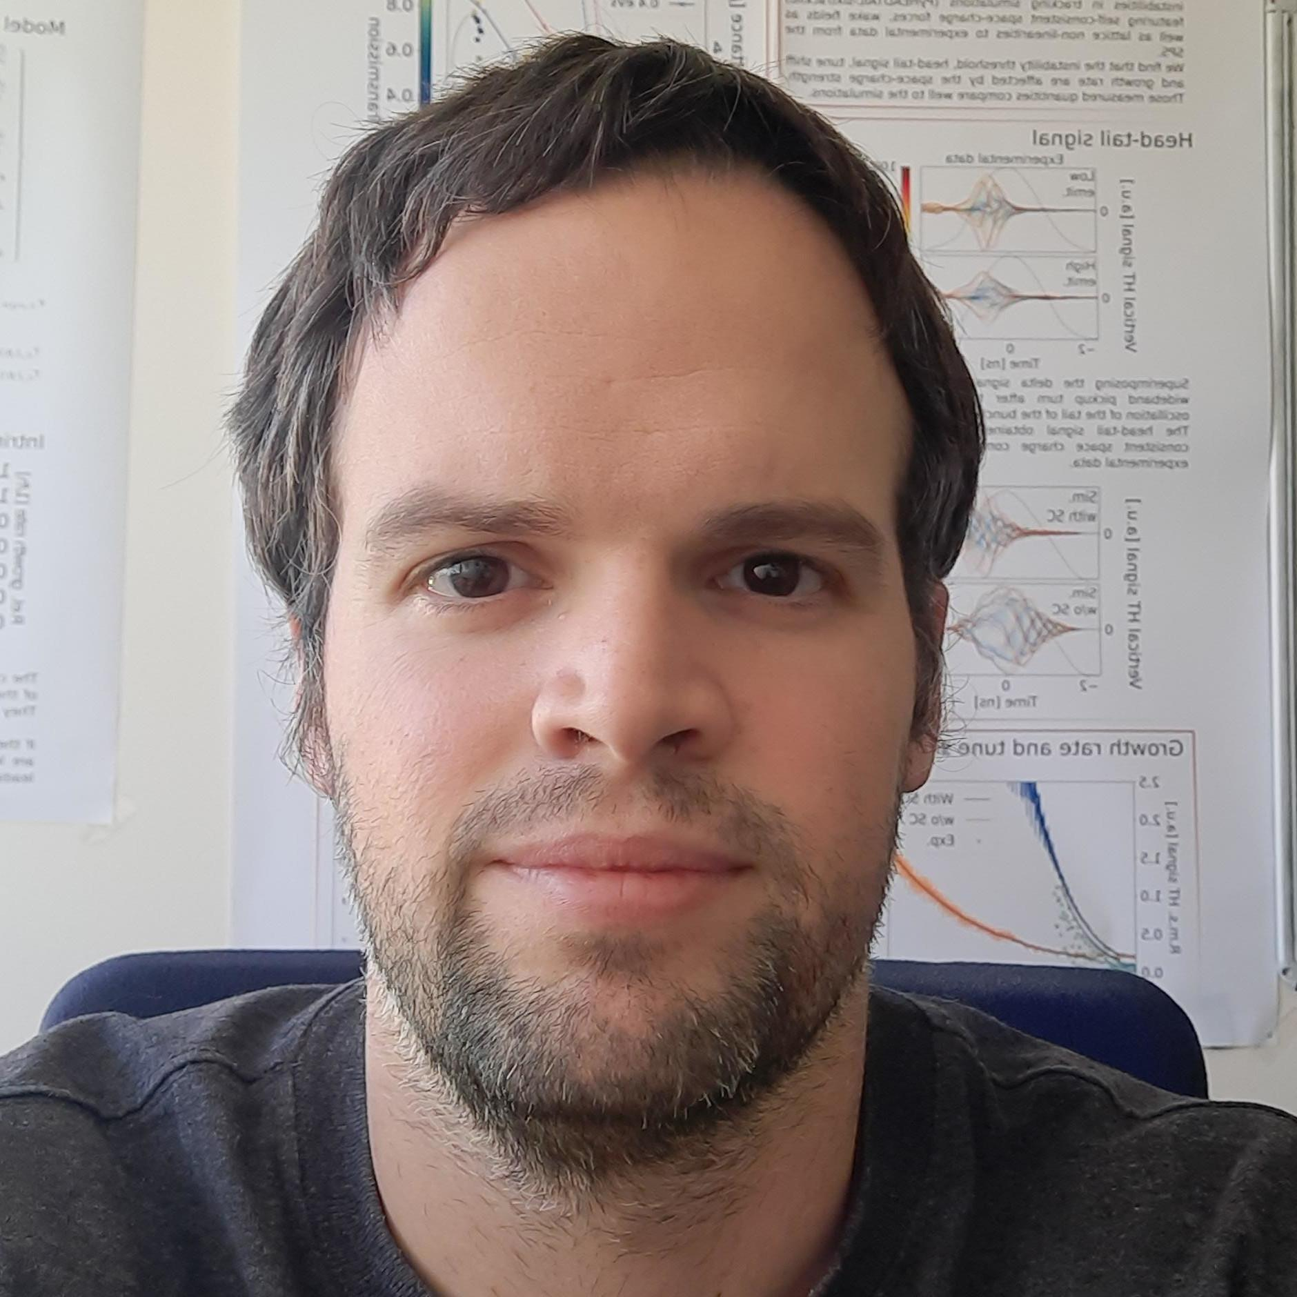

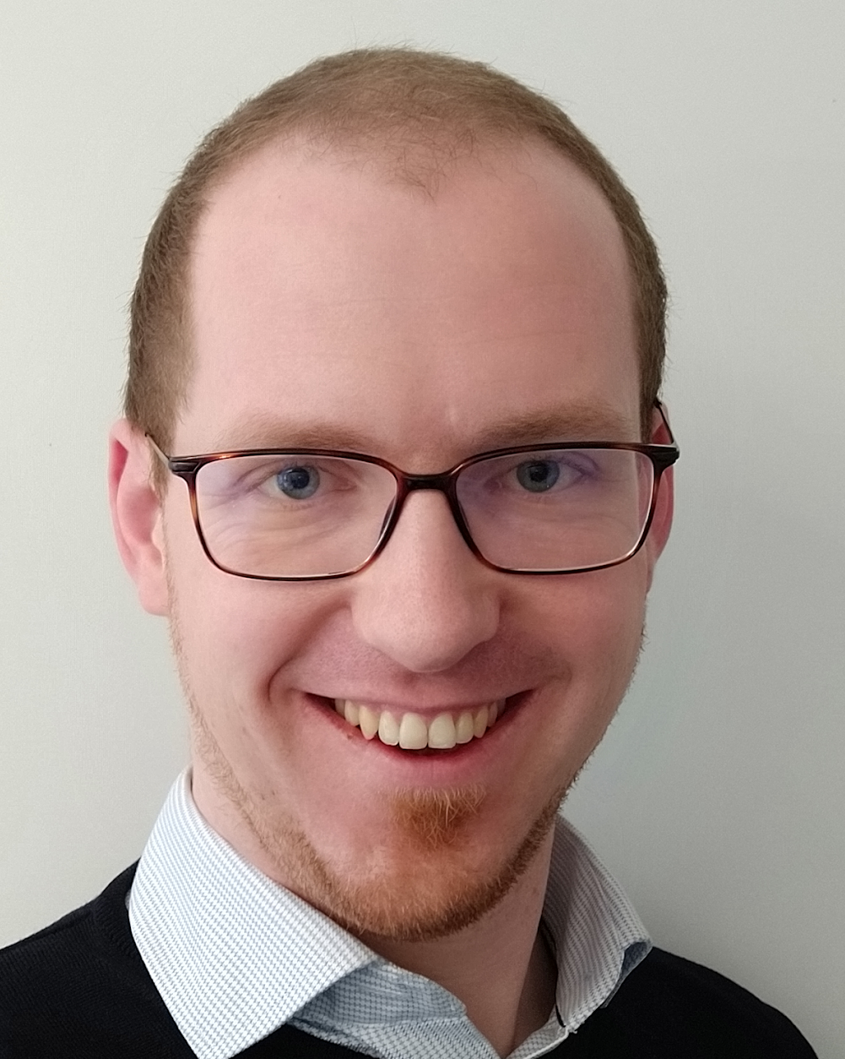
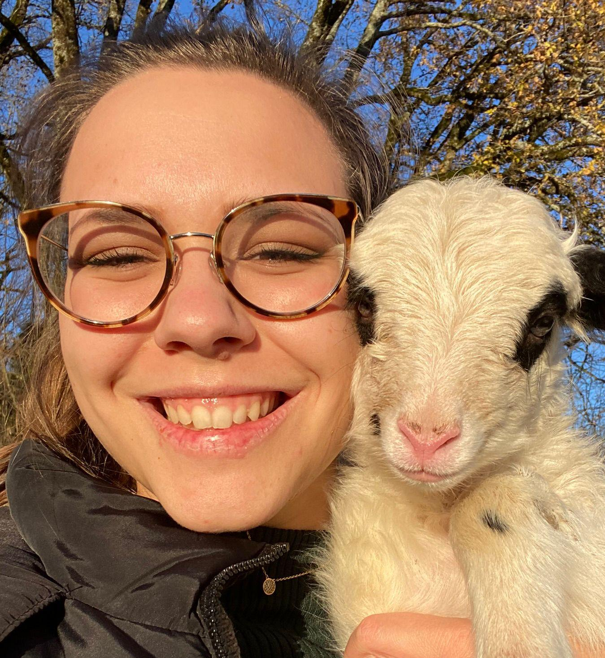

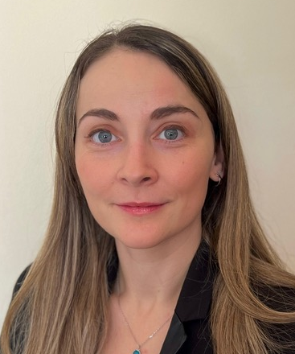
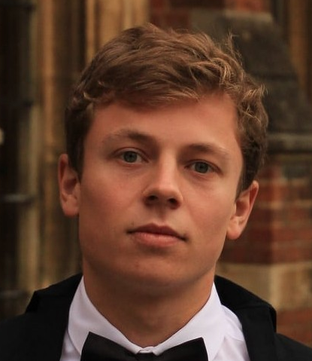


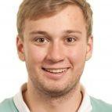
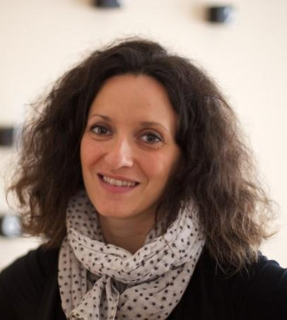
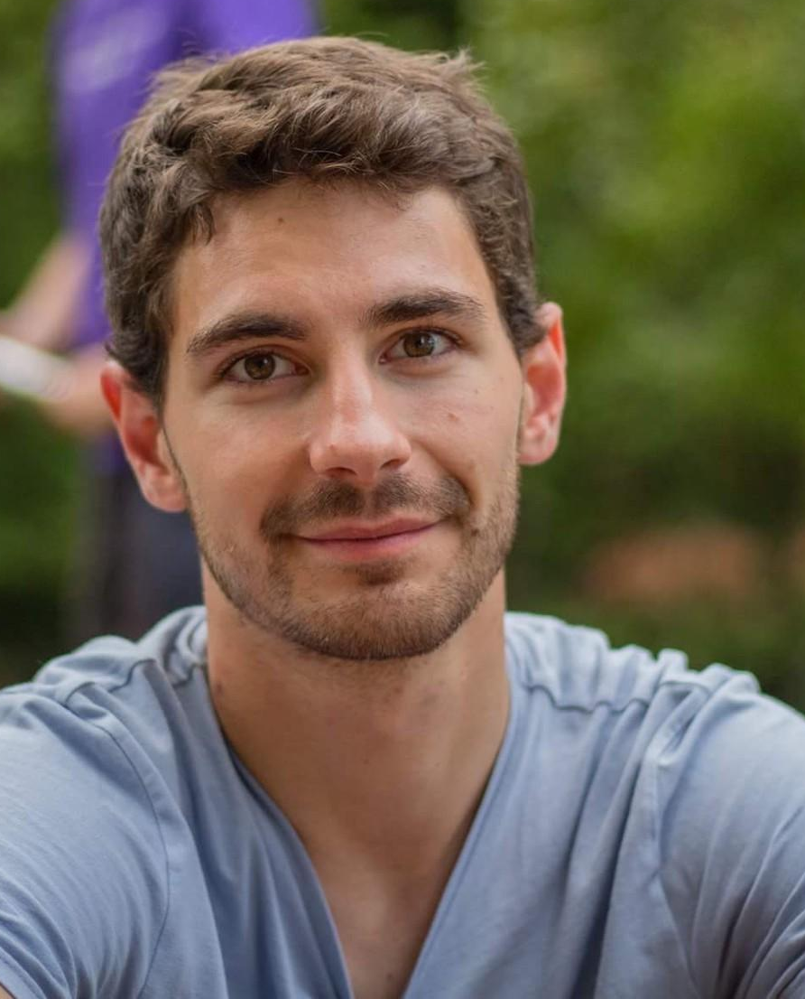
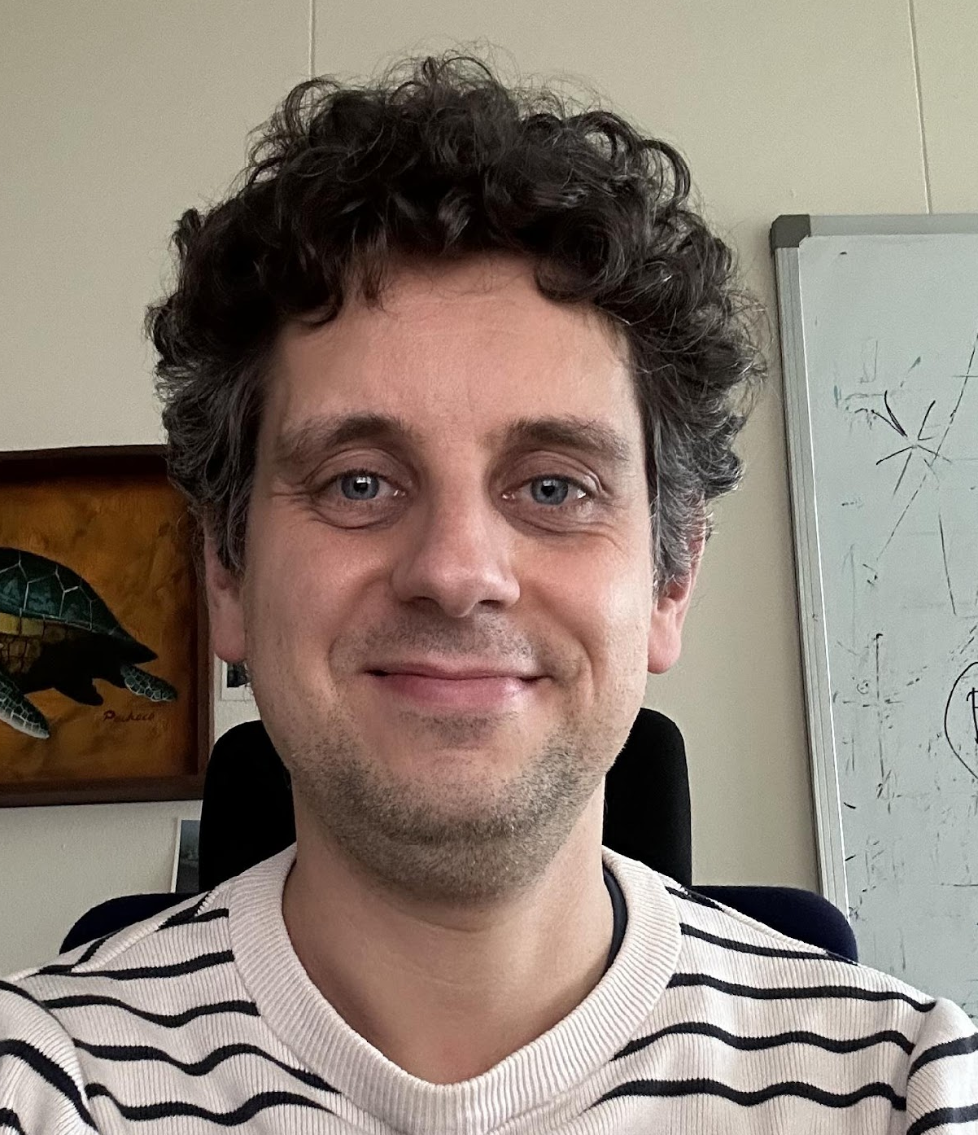

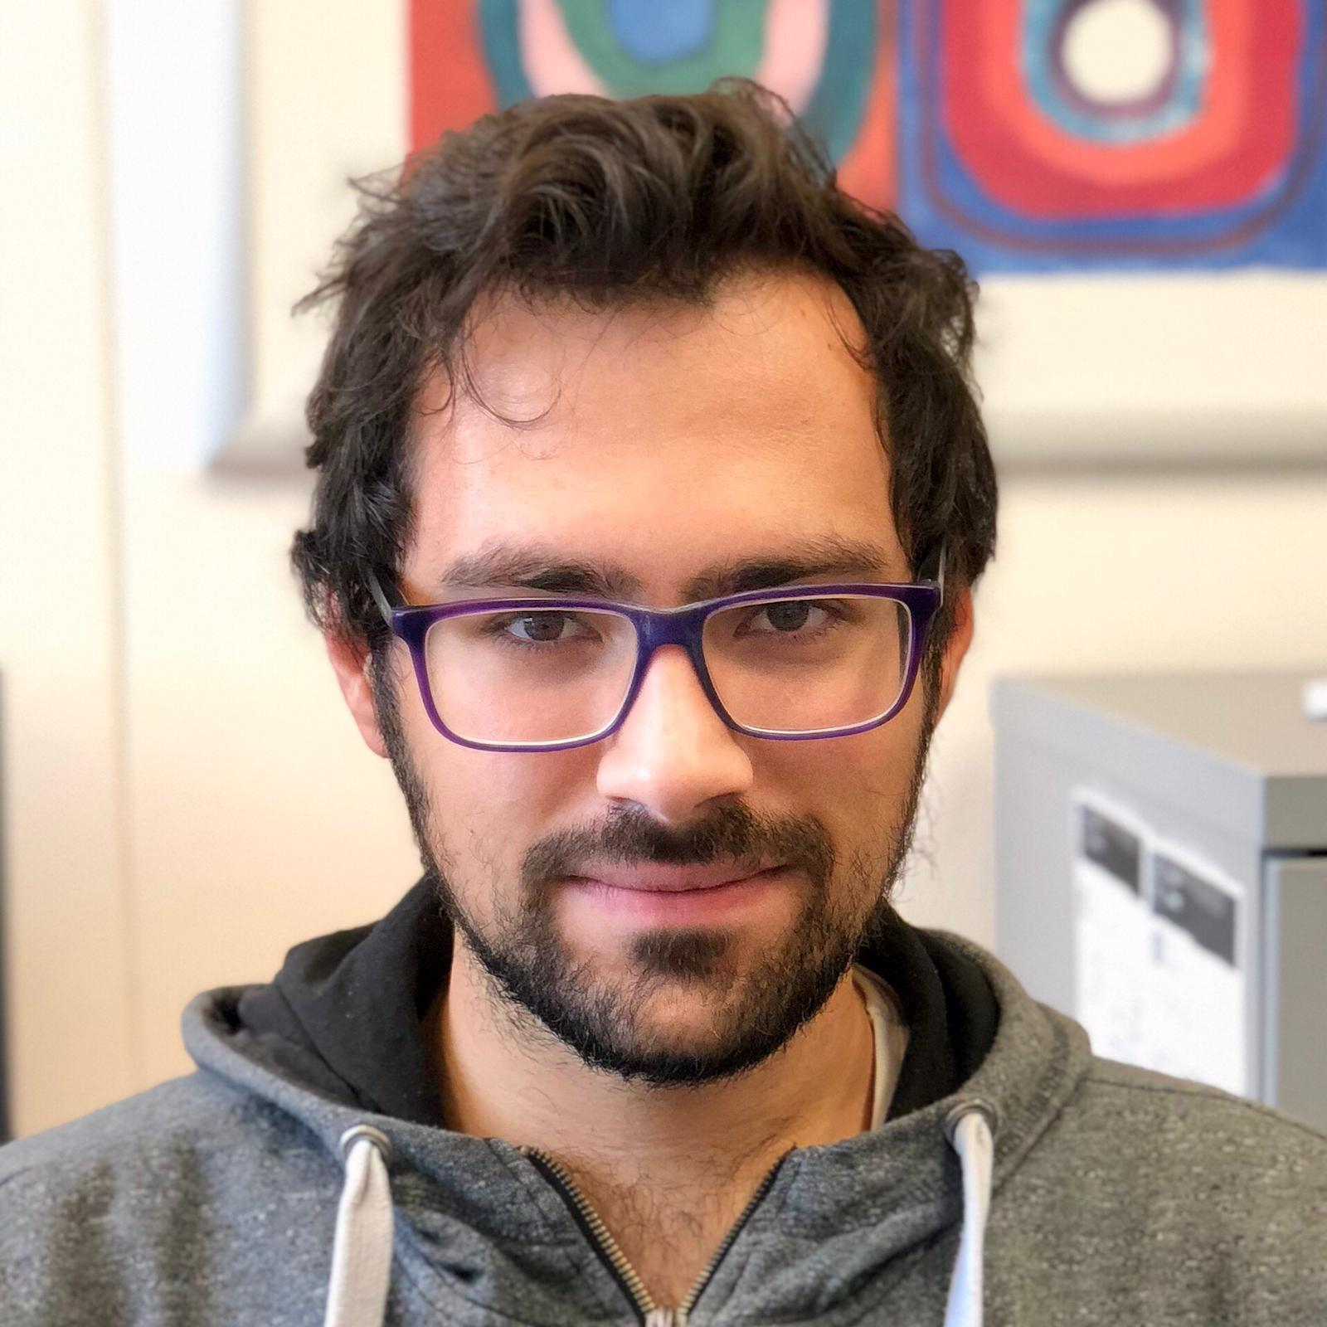

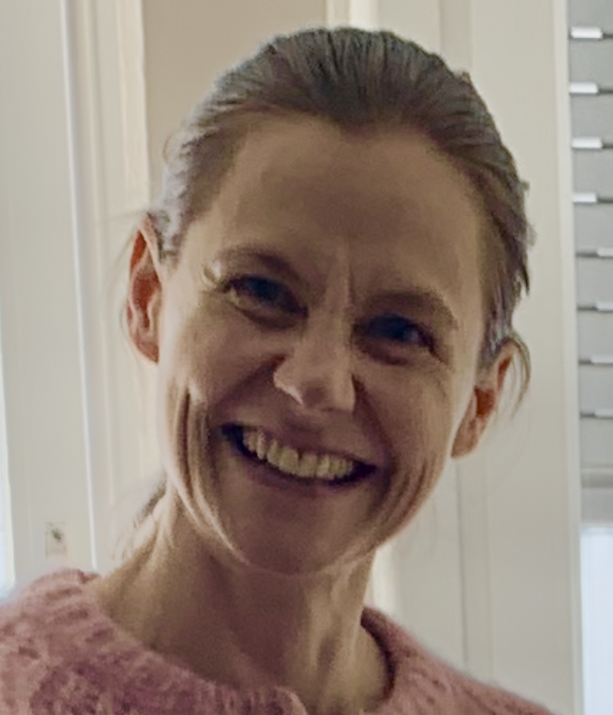

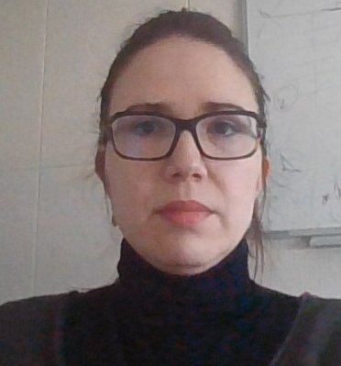
Une communauté grandissante
Réception par les utilisateurs et développeurs au-delà de nos attentes :
> 40 contributeurs.
> 150 utilisateurs actifs dans le monde.
> 200 mentions d’Xsuite dans les actes d’IPAC25.
Les écoles d’accélerateurs (USPAS, CAS, JUAS) utilisent Xsuite dans leurs tutoriels.
Une communauté dynamique offre soutien et conseils aux utilisateurs, et de nombreux retours aux développeurs !
CERN
AD
ELENA
LEIR
PSB
PS
SPS, TI2, TI8
LHC
FCC-ee, FCC-hh
Muon Collider
Fermilab
Main injector
Recycler
Booster
IOTA
GSI
SIS-18
SIS-100
BNL
RHIC
Booster
EIC
J-PARC
Main Ring
KEK
SuperKEKB
Centres médicaux
HIT (Heidelberg)
MEDAUSTRON
PIMMS
NIMMS
Sources de lumière/anneaux d’amortissement :
PETRA
DESY injector ring
ELETTRA
BESSY III
PSI SLS 2.0
Canadian Light Source
CLIC-DR
et plus...
…
Félix Soubelet | L’écosystème Xsuite pour la simulation de dynamique des faisceaux | Société Française de Physique | Journées Accélérateurs 2025

Slide 8
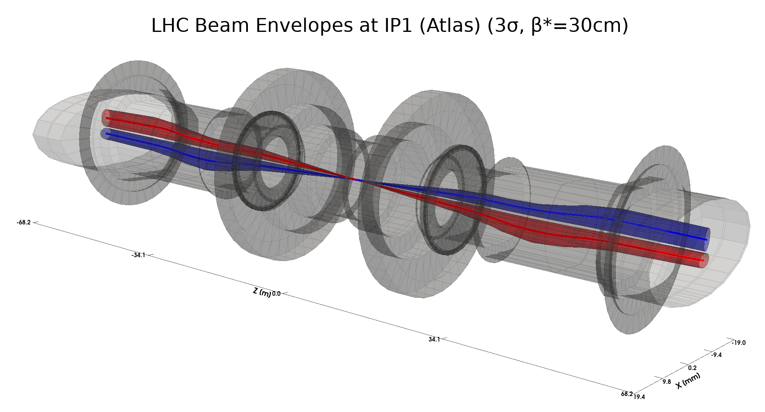
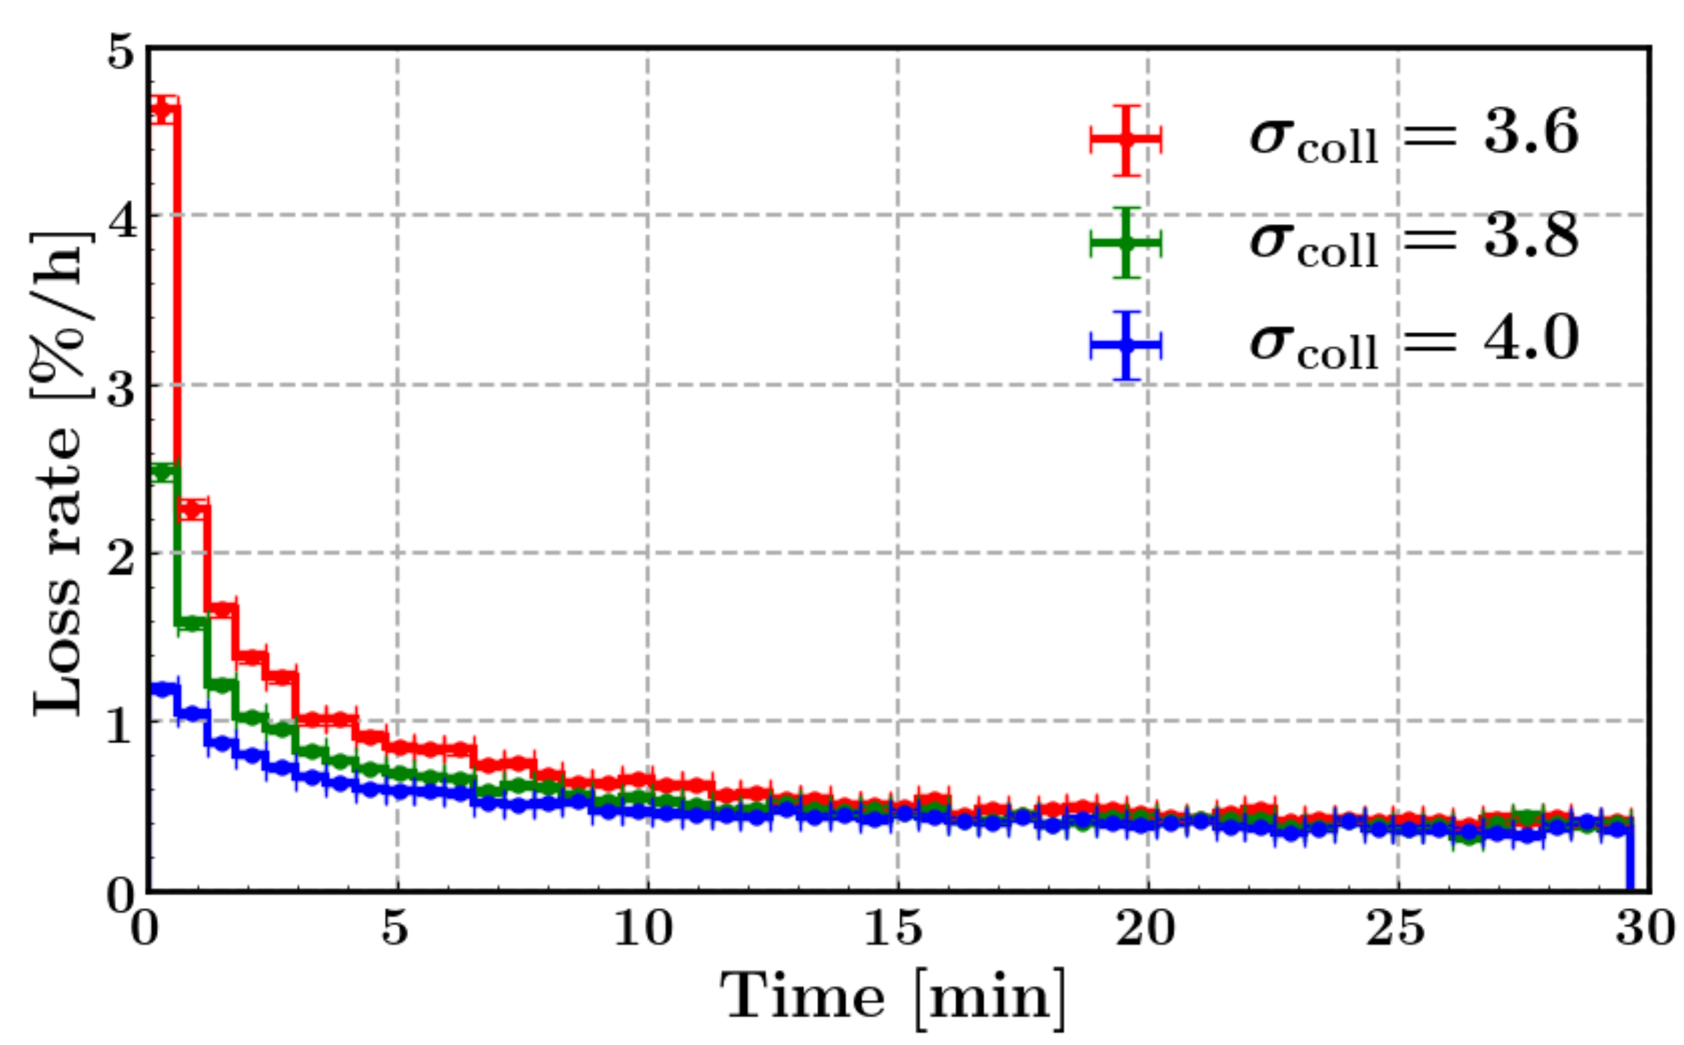
Les capacités d’Xsuite
Conception de maille, calcul d’optique, correction d’orbite et de trajectoire
Imperfections de champ et désalignement d’aimants
Champs de bord, aimants à fonctions combinées, solénoïdes avec champs multipolaires chevauchants
Interaction particule-matière (moteur Everest + interfaces vers FLUKA & GEANT4)
Rayonnement synchrotron : modèles déterministes & stochastiques
Modélisation de nuages d’électrons / ions
Tracking de spin et estimation de polarisation
Charge d’espace : figé, quasi-figé et auto-consistant PIC
Champs de sillage : dipolaire et quadripolaires, un ou plusieurs paquets, multi-tours
Effets faisceau-faisceau : faible-faible et fort-fort, analytiques ou PIC, Beamstrahlung, diffusion Bhabha
Diffusion intra-faisceau : modèles analytiques et kicks simplifiés pour tracking (prochainement PIC)
Interface MAD-NG : calcul de cartes non-linéaires, formes normales, RDTs
Interface RF-Track : tracking à travers des cartes de champ
Interface BLonD : modélisation avancée de systèmes RF
G. Iadarola
Simulation réaliste de tracking du LHC en collisions : 20k particules sur 20M tours: < de 3 jours sur GPU
K. Paraschou
Félix Soubelet | L’écosystème Xsuite pour la simulation de dynamique des faisceaux | Société Française de Physique | Journées Accélérateurs 2025

Slide 9

Démonstration
Voici quelques démonstrations pour illustrer l’interface d’Xsuite et certaines de ses capacités.
Les exemples sont basés sur la maille de PIMMS (voir CERN-PS-99-010-DI) :
Conception de maille
Optimisation de l’optique
Tracking et mitigation d’instabilité
Plus d’exemples sont inclus à https://github.com/fsoubelet/Journees_Accelerateurs
Félix Soubelet | L’écosystème Xsuite pour la simulation de dynamique des faisceaux | Société Française de Physique | Journées Accélérateurs 2025

Slide 10
Merci de votre attention !
xsuite.web.cern.ch

Slide 11
Xsuite – Modélisation de maille
Les différents éléments de maille sont disponibles pour modéliser les machines du CERN et d’autres instituts de recherche :
Dipôles, multipôles, solénoïdes, aimants à fonctions combinées, cavités RF, cavités crabe, etc.
Modélisation d’éléments épais et minces.
Inclusion des champs de bord d’ordre arbitraire.
Modélisation de champs multipolaires superposés.
Gestion des désalignements, erreurs multipolaires, imperfections de champ.
Gestion des circuits via les expressions déférées (à la MAD-X).
Félix Soubelet | L’écosystème Xsuite pour la simulation de dynamique des faisceaux | Société Française de Physique | Journées Accélérateurs 2025

Slide 12
Xsuite – Tracking de particules
La vitesse de tracking de distributions de particules élément par élément est primordiale.
Pour la performance, Xsuite assemble et compile un kernel en C (appelé depuis Python) optimisé pour la maille et spécialisé pour la plateforme de calcule choisie (CPU or GPU).
La vitesse de tracking est similaire à celle de SixTrack sur CPU (un cœur) et environ deux ordres de magnitude plus rapide sur des GPUs modernes.
K. Paraschou
Exemple du LHC:
Simulation de tracking élément par élément des 30 premières minutes après avoir amené les faisceaux en collision (20 M tours) pour étudier la durée de vie des faisceaux et le dépeuplement des queues du paquet
Simulation de 20 000 particules
Sur CPU (un process), prendrait > 2 ans de simulation.
Sur GPU (NVIDIA V100) fait en < 3 jours de simulation.
Félix Soubelet | L’écosystème Xsuite pour la simulation de dynamique des faisceaux | Société Française de Physique | Journées Accélérateurs 2025

Slide 13
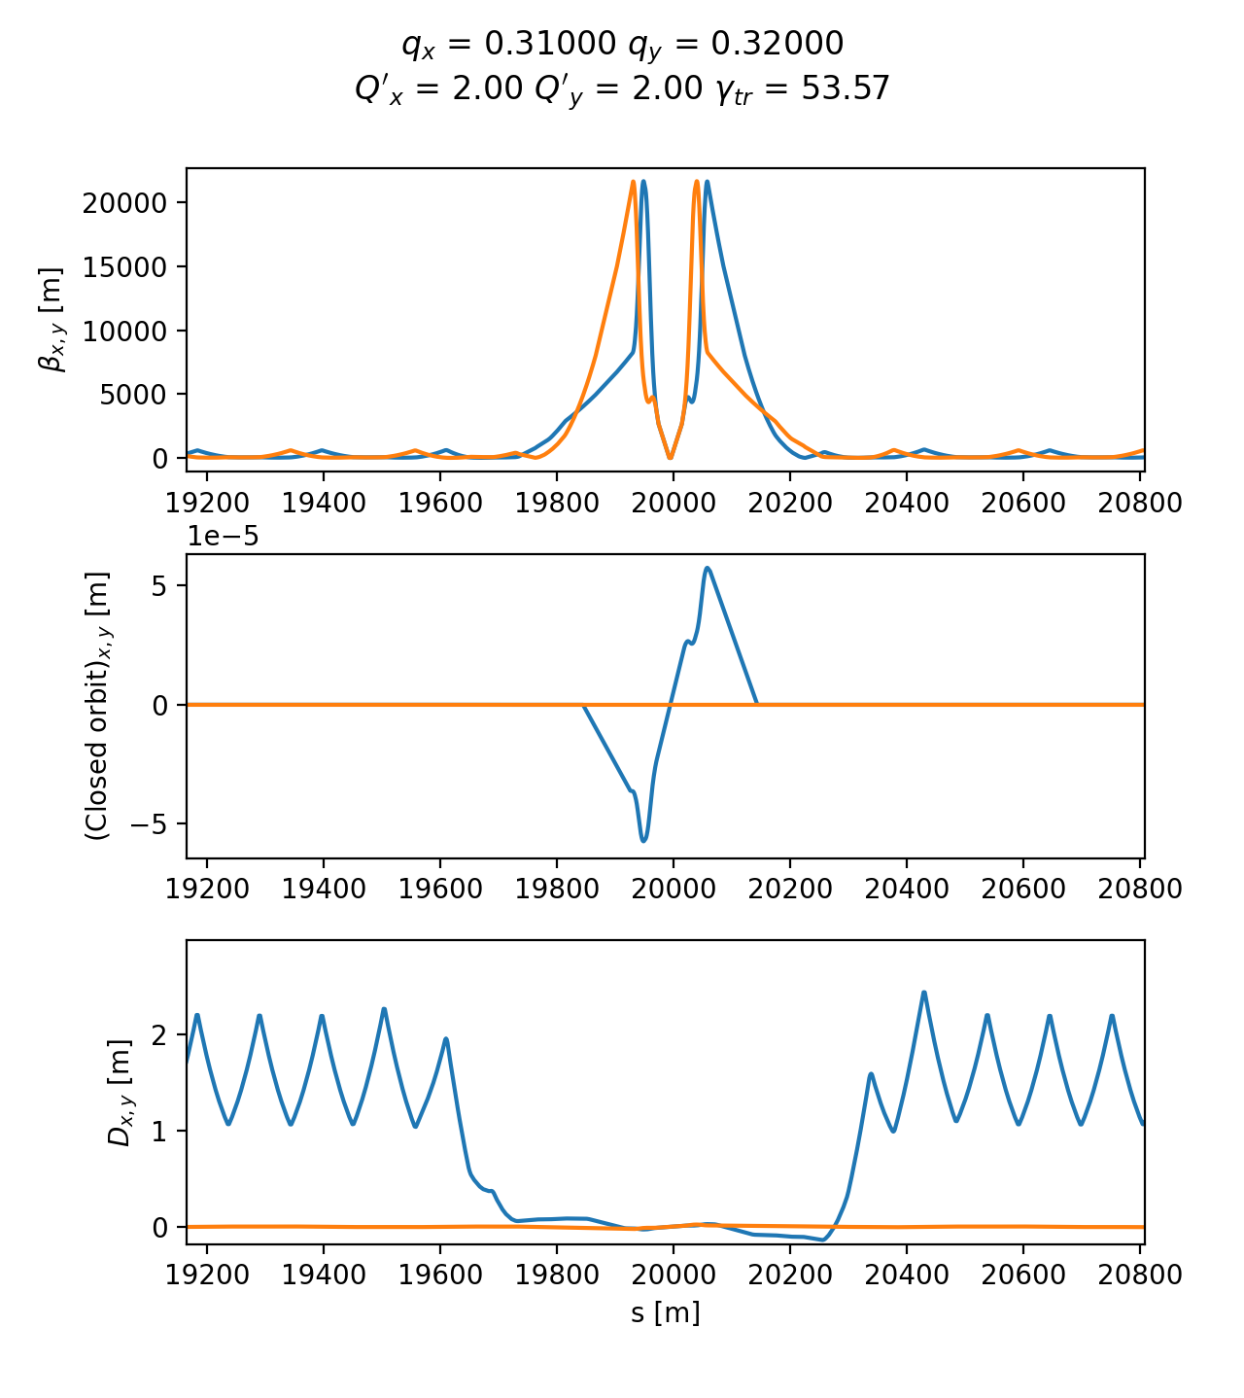
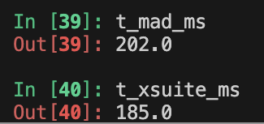
Xsuite – Calcul d’optique
Optique HL-LHC
R. De Maria
Le module Twiss d’Xsuite peut extraire les fonctions de réseau d’un anneau ou d’une ligne.
Le calcul sonde la maille par tracking e particules:
L’orbite fermée est obtenue avec un solveur de racine sur le tracking.
La matrice Jacobienne est obtenue par tracking (différences centrales).
La “frome normale linéaire” est obtenue par diagonalisation de la matrice Jacobienne.
Les vecteurs propres sont propagés par tracking.
Les paramètres de Twiss (𝛼, 𝛽, 𝛾), fonctions de dispersion, avances de phase, coefficients de couplage etc. sont obtenus depuis les vecteurs propres.
Le calcul peut être effectué en assignant un moment cinétique arbitraire pour obtenir le battement betatron off-momentum, la chromaticité non-linéaire, la dispersion non-linéaire, etc.
Précision comparée à MAD-X: Δβ / β << 10⁻⁴
Temps de calcul très similaire
Félix Soubelet | L’écosystème Xsuite pour la simulation de dynamique des faisceaux | Société Française de Physique | Journées Accélérateurs 2025

Slide 14
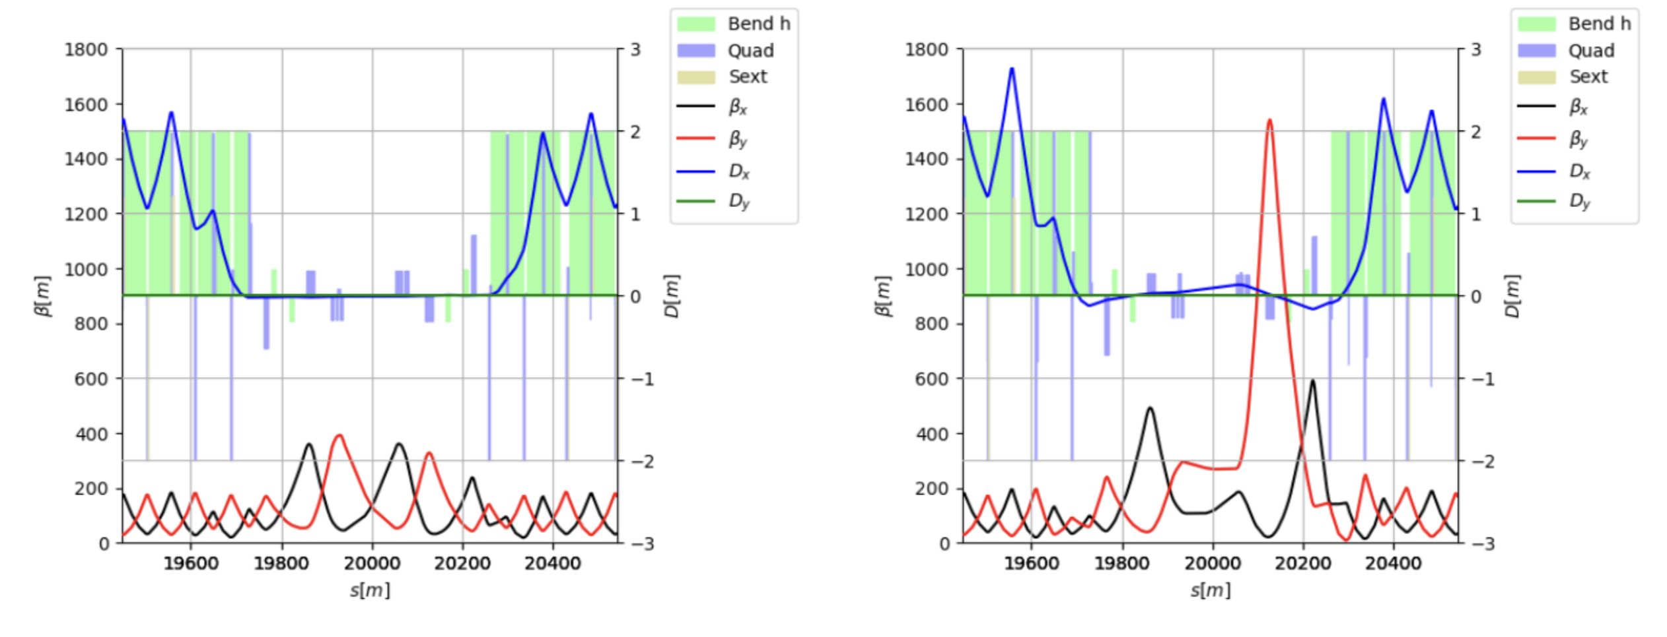
Xsuite – Conception d’optique
Xsuite fournit un optimiseur multi-objectif pour "matcher" les paramètres modélisés aux contraintes assignées (pour le contrôle des nombres d’onde, de la chromaticité, les déviations d’orbite, le choix de l’optique etc.).
Basé sur l’ expérience de MAD-X → Fournit plusieurs algorithmes d’optimisation (tel que le Jacobien développé pour MAD-X) et permet l’intégration d’optimiseurs Python externes.
L’interface est conçue pour la flexibilité d’utilisation. L’utilisateur peut intervenir dans l’optimisation pour :
Activer/désactiver des cibles où variables, revenir à des états précédents, changer les limites données, changer les valeurs assignées aux cibles, changer les tolérances de convergence etc.
Utilisé pour la conception de l’optique du LHC et du FCC-ee.
IR7 (450 GeV)
IR7 (7 TeV)
Le premier cycle complet du LHC conçu avec Xsuite a été testé en 2024
(incluant le « combined ramp & squeeze » pour toutes les insertions expérimentales)
R. De maria, B. Lindstrom
Félix Soubelet | L’écosystème Xsuite pour la simulation de dynamique des faisceaux | Société Française de Physique | Journées Accélérateurs 2025

Slide 15


Xsuite – Interaction particule-matière
Pour les études de collimation, le module Xcoll fournit trois moteurs de simulation particule-matière :
Le moteur “Everest” intégré à Xcoll (une évolution du moteur K2 venant de SixTrack).
The moteur “Geant 4”, basé sur une interface avec BDSIM-Geant4 (utilisé pour les études de collimation du FCC-ee).
The moteur “FLUKA”, basé sur une interface avec le code Monte Carlo FLUKA.
De plus, Xsuite fournit :
Des outils pour automatiquement installer et configurer les collimateurs dans la simulation.
Une prise en charge de modèles d’ouverture complexes ainsi que la localisation précise des particules perdues lors du tracking à travers la ligne (typiquement à 1-10 cm près).
Localisation de particules perdues le long du tube à faisceau à section transverse variable.
F. Van der Veken
Déviation de particules par un cristal courbé (moteur Everest)
Félix Soubelet | L’écosystème Xsuite pour la simulation de dynamique des faisceaux | Société Française de Physique | Journées Accélérateurs 2025

Slide 16


Xsuite – Rayonnement synchrotron
Validation vs spectre analytique du photon
L’effet du rayonnement synchrotron peut être inclus dans les simulations de tracking d’Xsuite, avec deux modèles disponibles :
Le modèle “moyen”, où la perte d’énergie due au rayonnement est appliquée particule par particule sans tenir compte des fluctuations quantiques ;
Le modèle “quantique” pour lequel l’émission de photon est réellement simulée.
Le module Twiss d’Xsuite inclut également :
Un algorithme dédié pour les fonctions optiques avec une “one-turn map” non-symplectique.
Un module dédié pour le calcul de la perte d’énergie par rayonnement, les temps d’amortissement et les émittances d’équilibre.
Pour compenser la perte d’énergie par rayonnement (“tapering”), un outil automatique est fourni pour rephaser les cavités RF et ajuster l’intensité des aimants..
Émittance d’équilibre (Twiss vs tracking)
Twiss (fast)
Twiss (full)
Tracking (300 particules)
Félix Soubelet | L’écosystème Xsuite pour la simulation de dynamique des faisceaux | Société Française de Physique | Journées Accélérateurs 2025

Slide 17



Xsuite – Modélisation faisceau-faisceau
Bénéficiaire des développements réalisés pour le LHC
Modélisation 4D/6D basée sur une distribution Gaussienne.
Méthodes de modélisation faible-faible et fort-fort.
Fonctionnalités supplémentaires pour le FCC-ee
Modèle Particle-In-Cell auto-consistant,
Rayonnement beamstrahlung,
Estimations de diffusion Bhabha.
Beamstrahlung – validation vs Guinea Pig
Coherent bb effects at FCC-ee
FCC-ee DA with BB
Particle In Cell
x
s
Félix Soubelet | L’écosystème Xsuite pour la simulation de dynamique des faisceaux | Société Française de Physique | Journées Accélérateurs 2025

Slide 18


Xsuite – Effets collectifs
X. Buffat
Simulation d’instabilités cohérentes avec champs de sillage et charge d’espace
Charge d’espace, différents modèles :
Modèle “frozen”, distribution de charges fixe,
Modèle “quasi frozen”, où l’intensité et les tailles du faisceau sont recalculées à chaque interaction,
Modèle “Particle-In-Cell (PIC)”.
Champs de sillage
Longitudinaux, transverses dipolaire et quadripolaire.
Mono paquet ainsi que multi-paquets.
Diffusion intra faisceau (IBS) :
Calcul des taux de croissance IBS analytiques à partir des paramètres faisceau et de l’optique.
Kicks simplifiés pour l’inclusion des effets IBS lors de simulations de tracking.
F. Soubelet
Benchmark IBS pour le SPS
(faisceau d’ions Pb)
Félix Soubelet | L’écosystème Xsuite pour la simulation de dynamique des faisceaux | Société Française de Physique | Journées Accélérateurs 2025

Slide 19


Xsuite - Interfaces vers d’autres outils
Xsuite est facile à interfacer et étendre avec d’autres outils fournissant une API en Python.
Par exemple Xsuite peut interfacer avec ces outils pour des fonctionnalités non présentes nativement :
MAD-NG – calcul et optimisation de formes normales non linéaires paramétriques et termes de résonances (RDTs) avec différenciation automatique.
RF-Track – tracking de particules dans des cartes de champ complexes.
FLUKA – simulation d’interaction particule-matière (par exemple utilisé pour le LHC).
BDSIM-GEANT4 – simulation d’interaction particule-matière (principalement pour les études FCC).
BLonD – modélisation avancée de systèmes RF, etc.
Félix Soubelet | L’écosystème Xsuite pour la simulation de dynamique des faisceaux | Société Française de Physique | Journées Accélérateurs 2025

